Slide 1
Network fuzzer
2017년 08월 24일
김건우
Notes:
안녕하세요, 저는 이번 Network Fuzzer 발표를 맡게된 김건우입니다. 반갑습니다.

Slide 2
Fuzzing
Notes:
들어가기 앞서, fuzzing에 대해 설명하도록 하겠습니다.

Slide 3
Fuzzing
애플리케이션에 입력된 데이터가 보풀을 일으켜
어떠한 특정 상태를 만든다는 의미.
비정상적인 데이터를
애플리케이션에 전달하여 에러를 유도하는 방법
Notes:
취약점 분석 관점에서의 fuzzing이라는 용어는, (본문) 입니다.

Slide 4
Fuzzing Type
* 로컬 Fuzzer - 프로그램 실행 변수(Command-Line) 및 환경 변수,
파일포멧을 통한 Fuzzer * 원격 조작 * 네트워크 프로토콜 * 웹 어플리케이션 * 웹 브라우져 * In-Memory * 프레임워크
Notes:
Fuzzing의 종류와 대상은 다음과 같습니다. 그중에서 오늘 발표할 내용은,

Slide 5
Fuzzing Type
* 로컬 Fuzzer - 프로그램 실행 변수(Command-Line) 및 환경 변수,
파일포멧을 통한 Fuzzer * 원격 조작 * 네트워크 프로토콜 * 웹 어플리케이션 * 웹 브라우져 * In-Memory * 프레임워크
Notes:
바로 이 네트워크 프로토콜에 대해서 볼것입니다.

Slide 6
Software Fuzzing
각 파일들은 자체의 포맷을 가지고 있고 애플리케이션은 그 포맷에 맞추어서 파싱을 한다. 이런 과정에서 애플리케이션은 취약점을 가질 수 있다. 포맷만 봐서는 정상적인 파일이지만, 그 내부에 에러를 발생할 쓰레기 코드가 숨을 수 있다.
파일 퍼징은 이러한 취약점을 유발할 수 있는 쓰레기 코드가 존재할 수 있는지를 검사하는 작업이다.
Notes:
일반적인 SW Fuzzing은 다음과같이, 파일들의 포맷에 맞게 파싱해서 fuzzing을 하는 방식이라고 하면,

Slide 7
Network Fuzzing
네트워크 프로토콜 퍼징은 서버의 데몬을 대상으로 하여 조작된 패킷을 전송하는 행위.
네트워크 프로토콜 퍼저는 클라이언트의 입장에서 메시지를 조작하여 소켓을 통해 서버로 전송
Notes:
Network fuzzing은 clinet입장 뿐 아니라 AP입장에서도 패킷을 보내서 상대방의 response를 확인하는 방식으로 fuzzing을 진행할 수 있습니다.

Slide 8
퍼징의 단계
단순 퍼징(Simple fuzzing)
스마트 퍼징(Smart Fuzzing)
스테이트 퍼징(State Fuzzing)
Notes:
Network fuzzing의 단계는 크게 세가지로 나눌 수 있는데, 단순 퍼징, 스마트 퍼징, 스테이트 퍼징으로 나눌 수 있습니다.

Slide 9
퍼징의 단계
단순 퍼징(Simple fuzzing) :
일부 바이트 랜덤화 적용
Notes:
우선 단순퍼징에 대해 설명하자면, (본문)하는 것입니다.

Slide 10
퍼징의 단계
단순 퍼징(Simple fuzzing) :
일부 바이트 랜덤화 적용
4bytes
1111101010101000101010101010101010001010101010100100……….
Notes:
만약 패킷을 4bytes짜리를 보낸 다는 상황을 가정한다면, 패킷의 각 필드에 상관없이 4bytes길이의 무작위 랜덤한 값을 산출해서 보내는 것입니다.
단순 퍼징은은 랜덤화 과정을 신경 쓸 필요가 없다는 장점이 있지만,
Crush를 유발할 확률이 적고, 프로토콜과 state를 고려하지 않아 한정된 퍼징기법이라고 볼 수 있습니다.

Slide 11
퍼징의 단계
스마트 퍼징(Smart Fuzzing) :
프로토콜, 파일의 포맷에 맞춰서 랜덤화 적용
Notes:
그 다음 단계로, 스마트 퍼징이 있는데요.
프로토콜이나 파일의 포맷영역에 맞춰서 랜덤화를 적용하는 방법입니다.

Slide 12
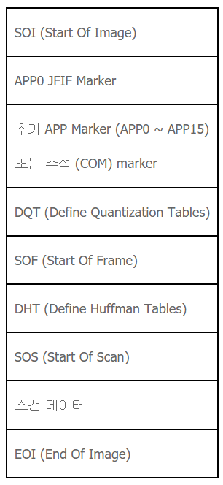
JPG 파일 Field
Notes:
Sowftware fuzzing의 경우라면, 먼저 이미지.
JPG파일의 Field는 이렇게되있고,

Slide 13
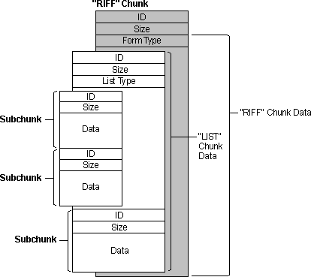
AVI 파일 Field
Notes:
AVI파일의 Field는 이렇게 구성되어있습니다. 각각의 필드를 고려해서 랜덤화값을 설정해 주는것인데요.
스마트퍼징에서 신경써야할 가장 대표적인 Field는 바로 이 Size입니다. 전체적인 파일의 Size가 100bytes라고 친다면, 저 Size Field에도 100bytes도 맞게 신경써서 해줘야합니다.
즉, 서로 종속된 Field의 값은 무작위 값이아니라 파일의 상태에 따라 넣어줘야 한다는 것입니다.

Slide 14
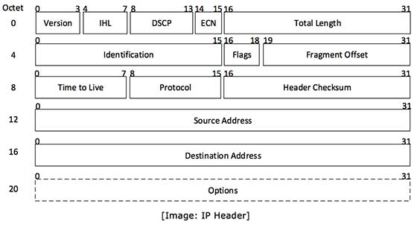
퍼징의 단계
Notes:
이건 IP HEADER의 패킷 구조입니다. 마찬가지로,

Slide 15
퍼징의 단계
Notes:
버전, IHL, TTL,,,,, 등등 Field에 맞게 값을 랜덤화 해서 설정해야합니다.

Slide 16
퍼징의 단계
Notes:
그중, Total Length는 파일의 실제 길이 값에 맞게 넣어줘야 합니다.

Slide 17
퍼징의 단계
스테이트 퍼징(State Fuzzing) :
네트워크 스테이트에 맞춰 랜덤화 적용
Notes:
여기서 다른 Fuzzing들과 달리, Network Fuzzing에서 신경 써줘야 할 한가지 조건이 더 있는데요, 그걸 고려하고 fuzzing을 진행 하는것을
State fuzzing이라고 합니다.

Slide 18
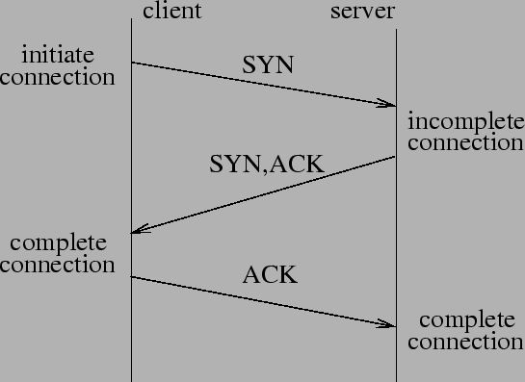
Notes:
이 그림은 3-handshak입니다.
Client와 server가 연결을 맺기위해 거쳐야 할 단계죠.

Slide 19
State 1
State 2
State 3
Notes:
처음 SYN Packet을 보내는 상태는 state 1,
SYNACK패킷을 Listen하고 있는 상태를 state 2,
정상적으로 SYNACK 패킷을 받았고, 그에대한 ACK을 보내는 상태를 state 3라고 지정하겠습니다.

Slide 20
State 1
State 2
Notes:
State 1에서 Fuzzing해서 SYNACK 패킷이 오는지 안오는지 판단하고 싶다면, State1의 상태에서 Flag는 SYN으로 설정하고 패킷을 mutate 해야합니다.

Slide 21
State 1
FIN
State 2
State 3
Notes:
만약, State 3의 상태에서 퍼징하고 싶다면, State1은 정상적인패킷을 보내서 SYNACK 패킷을 받고, State3인 상태에서 ACK를 Mutate해야합니다.

Slide 22
State 1
FIN
State 2
State 3
Notes:
State3인 상태에서 Fuzzing을 원한다면, State1에서 FIN패킷을 보내선안되겠죠
이렇게 각 네트워크연결 상태를 고려해서 Fuzzing을 진행하는 것을 State fuzzing이라고 합니다.

Slide 23
퍼징의 단계
단순 퍼징(Simple fuzzing) :
일부 바이트 랜덤화 적용
스마트 퍼징(Smart Fuzzing) :
프로토콜의 필드에 맞춰서 랜덤화 적용
스테이트 퍼징(State Fuzzing) :
네트워크 스테이트에 맞춰 랜덤화 적용

Slide 24
802.11 Protocol Connect
Notes:
이제 Fuzzing의 기법을 알아봤으니, 이제 Station과 AP, 간단히말해서 여러분의 핸드폰이나 노트북과 공유기인 iptime이 어떻게 연결되는지 802.11 프로토콜의 연결 과정을 보겠습니다.

Slide 25
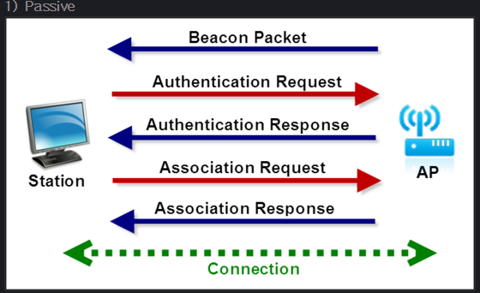
802.11 연결과정(Passive)
Notes:
먼저 Passive연결과정입니다.
흔히 알고있는 iptime, 공유기를 Access Point의 약자를 따서 AP라고 부르고, 노트북이나 핸드폰같은 것들을 Station이라고 부릅니다.
공유기들은 끊임없이 Beacon frame을 BroadCast로 전송합니다.
그래서 우리가 핸드폰의 와이파이를 켜놓으면 어떤 와이파이를 연결할 수 있는지 목록을 볼 수 잇는 것이지요

Slide 26
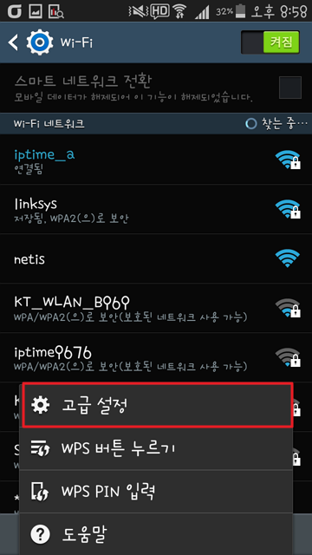
Notes:
이렇게, 핸드폰이든 노트북이든 AP가 지속적으로 Beacon frame을 전송하기때문에 우리가 주변에 어떤 ap들이 있는지 알 수 있는것입니다.

Slide 27
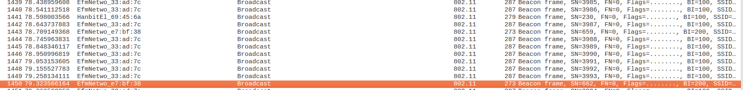
Notes:
Wireshark로 주변 패킷들을 캡쳐해보니, 이렇게 비콘 프레임을 지속적으로 보낸 다는 사실을 알 수 있죠
첫번째는 AP의 MAC Address, 두번째는 Destination addres입니다. Broadcast로 설정되어있죠.

Slide 28
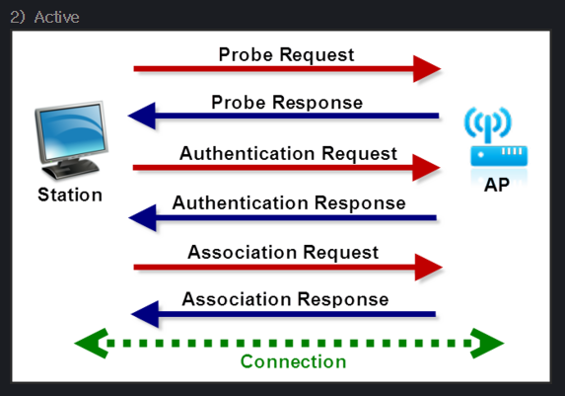
802.11 연결과정(Active)
Notes:
두번째로는 Active방식의 연결 과정입니다.
Station도 AP가 beacon frame을 지속적으로 보내는것과 마찬가지로 probe request frame을 보냅니다.
그래서 우리가 학교나 집, 가본적 있는 카페에 들어갔을때 자동적으로 wifi가 연결되는것이지요

Slide 29
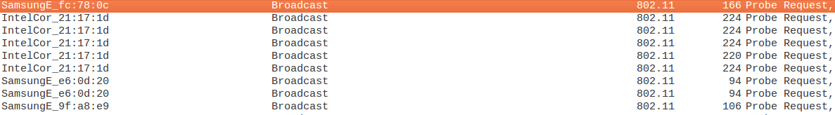
Notes:
마찬가지로 와이어샤크로 패킷 캡쳐한것을 보면 probe request를 broadcast로 꾸준히 전송하고 있습니다.

Slide 30
802.11 MAC Frame
Notes:
이제 연결 과정을 이뤄주는 probe, becon등의 MAC frame 구조에 대해서 알아보겠습니다.

Slide 31
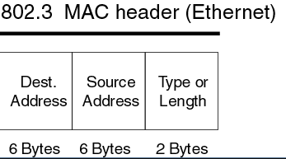
802.11 MAC Frame Structure
Notes:
이건 802.3 프로토콜의 ethernet계층의 MAC frame 구조입니다. 유선랜 프로토콜입니다.
DA와 SA 그리고 TYPE LENGTH필드밖에없는 간단한 구조입니다.

Slide 32
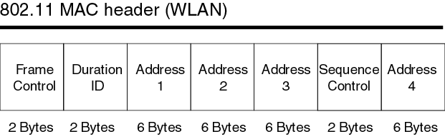
802.11 MAC Frame Structure
Notes:
이더넷프레임과 달리, 802.11 MAC Frame은 좀 더 복잡한 구조를 가지고 있습니다.
Frame Control은 패킷의 용도를 가리키는 필드, Duration과 ID는 패킷의 지속시간, addr1,2,3,4는 용도에 맞는 addr값이고 SC는 순서와 Flagment값입니다.
Addr1은 frame control의 값에 따라 지칭하는게 다른데요.
우리는 이 Frame control field를 좀 자세히 볼 필요가 있습니다.

Slide 33
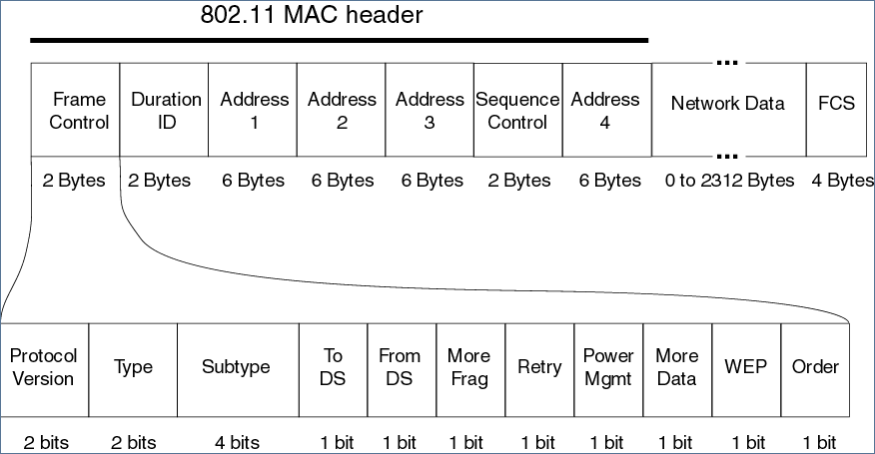
802.11 MAC Frame Structure
Notes:
Frame Control Field를 자세히 살펴보면, 고려해야할 여러가지 field들이 있습니다.
type과 subtype의 값에 따라서 이 패킷의 용도가 달라지고, 또 To DS와 From DS의 값에 따라 addr1, 2,3, 4의 값이 정해집니다.

Slide 34
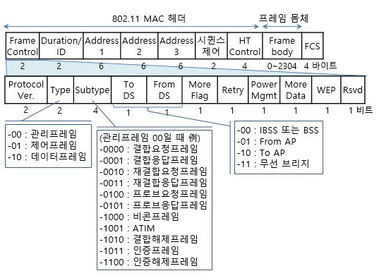
802.11 MAC Frame Structure
Notes:
To AP 일때 addr 설명

Slide 35
802.11 MAC Frame Structure
Notes:
우리는 이중에서, (….)를 패킷을 설정해서 fuzzing을 진행해보도록 하겠습니다.

Slide 36
개발 환경
OS : Ubuntu 16.04
Tool : Scapy(python)
Notes:
저는 이 프로젝트를 OS는 Ubuntu 16.04버전 환경에서 진행하였고, Tool은 Scapy를 사용하였습니다.

Slide 37
FlowChart

Slide 38
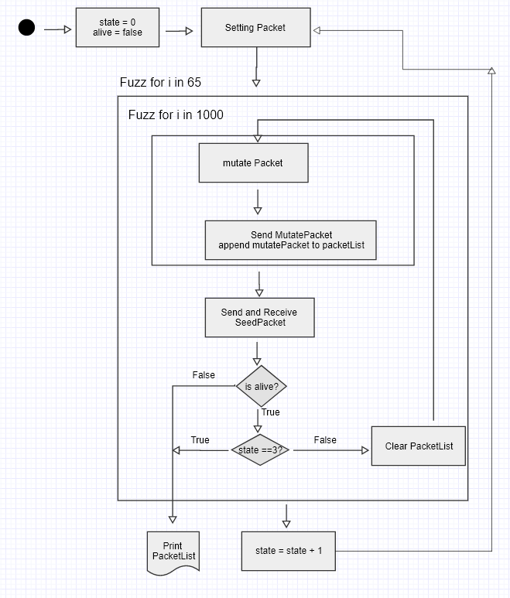

Slide 39
Scapy

Slide 40
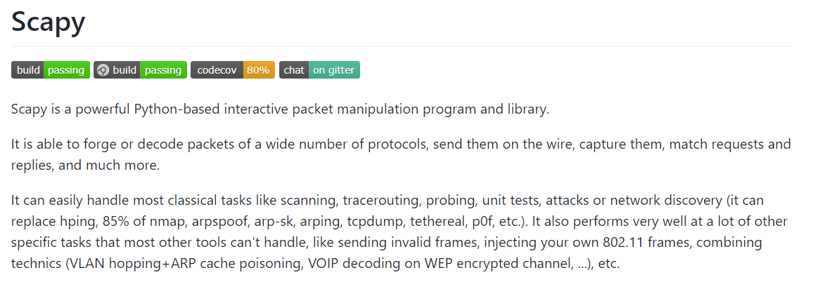
Notes:
Scapy 툴은 OpenSource입니다. 이 그림은 Github Readme 파일의 내용인데요.
첫 줄만 읽어보겠습니다.
(읽음)
Scapy는 파이썬 기반의 패킷 조작 라이브러리입니다.

Slide 41
Why Scapy?
Scapy는 C의 유명한 패킷조작 라이브러리 pcap library를
사용해 패킷조작이 용이
Notes:
Scapy를 이용한 이유는, C의 유명한 패킷조작 라이브러리인 pcap을 사용해서 만들었습니다.
유명한 library를 사용하는 것이 구현이 용이하다고 판단해서, python기반에서 사용할 수 있는 Tool을 찾다가, Scapy를 사용하기로 결정했습니다.

Slide 42
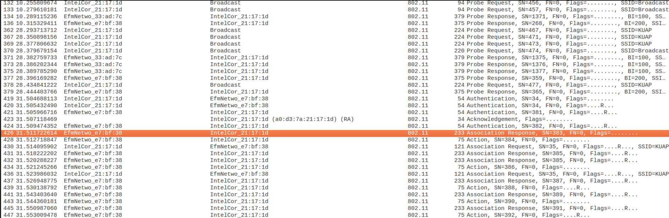
Seed Packet Get
Notes:
Fuzzing을 하기위해서 Seed Packet을 얻어야 하는데요.
Seed Packet이란 정상적으로 처리가능한 데이터의 패킷을 말합니다.
이 seed packe을 토대로 각 field를 mutat해서 fuzzing test를 하면 됩니다.
다양한 seed를 모으면, 다양한 mutate를 할 수 있어 test를 다양한 데이터로 시도할 수 있습니다

Slide 43
RadioTap
MAC frame header
MAC frame body
MAC frame Element
Notes:
우리가 보낼 패킷은 총 3가지, 혹은 4가지 layer로 구성되어 있습니다.
각 Layer들의 내용과 역할에 대해 알아보도록 하겠습니다

Slide 44
Core Layer
RadioTap
It is a container for frame metadata which has been developed, like other pseudo-headers, in the absence of any dedicated container for metadata in the pcap file format. The newer pcapng format has introduced the idea of providing space for metadata clearly separated from the actual frame bytes, yet there is no proposed standard for any pcapng container replacing the radiotap header.
The radiotap header format is a mechanism to supply additional information about frames, from the driver to userspace applications such as libpcap, and from a userspace application to the driver for transmission. Designed initially for NetBSD systems by David Young, the radiotap header format provides more flexibility than the Prism or AVS header formats and allows the driver developer to specify an arbitrary number of fields based on a bitmask presence field in the radiotap header.
무선 모니터 모 드는 프레임에 무선 채널 정보, 전송속도와 RSSI와 같이 추가적인 정보로구성된radiotap 헤더를추가한다
(와이어샤크가 패킷의 정체를 알기위해 덧붙인 헤더)
Notes:
첫번째 Layer는 RadioTap인데요. 이 Layer를 공부하고 셋팅하는데 가장 힘들었습니다.
위 영문은 wireshark 홈페이지 Q&A에 달린 답변입니다.
간단히 해석해보면, 이 RadioTap layer는 802.11 프로토콜에 속해있는 layer가 아니라, 현재 무선네트워크의 환경에 대한 정보를 담고있는 layer입니다.

Slide 45
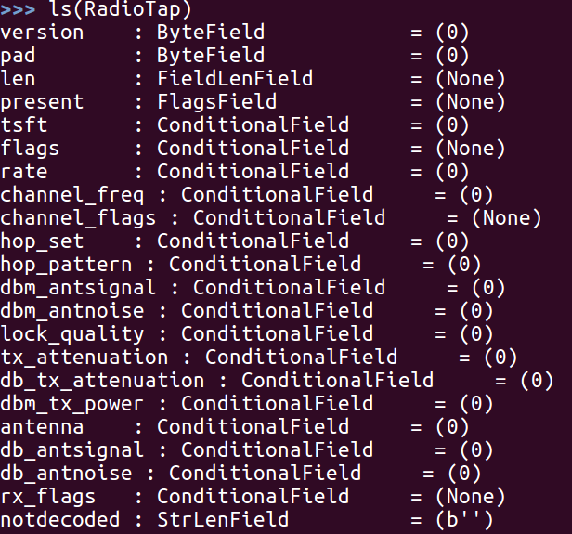
RadioTap
Notes:
이건 Scapy에서 지원하는 RadioTap 클래스인데요.
RadioTap에는 이렇게 많은 field들이 있습니다. 특히 제가 패킷 settin할때 어려웠던 field가 저 네번째에 있는 present flag 필드인데요.
이것을 wireshark로 보면

Slide 46
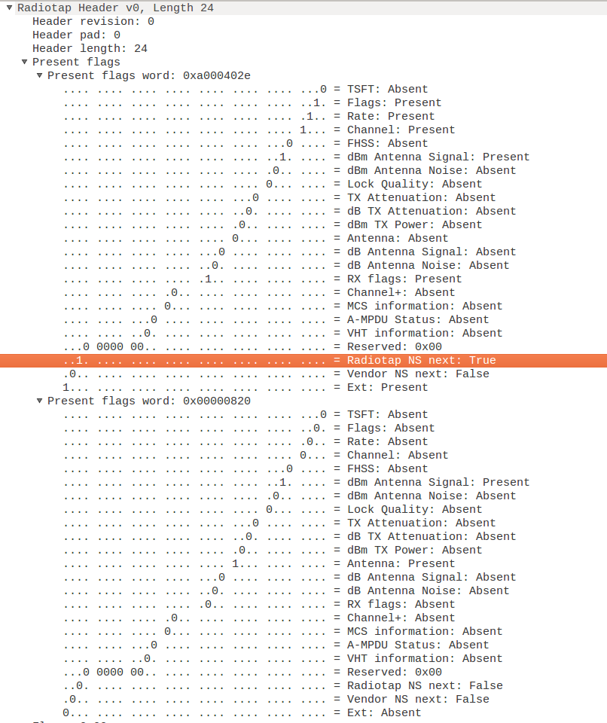
Notes:
이렇게 되어있습니다.
저 present flags field에는 radioTap NS next란 flag가 있는데, 이 값이 1이면 present flag가 다음에 하나 더 생겨서
다음 present flag를 또 셋팅해줘야합니다.
하지만 기존 Scapy는 이 field가 32bit라서 그다음 present field를 셋팅할 수 없습니다.

Slide 47
RadioTap 1
Seed packet
setting packet
Notes:
왼쪽은 seed packet, 오른쪽은 기존 scapy의 radiotap class로 셋팅한 패킷의 wireshark입니다.
저 0000 부분이 첫번째 present flag의 RS next flag가 1로 되었을때 나타나는 field입니다.
기존의 radiotap class로는 패킷을 셋팅할 수 없습니다.
그래서 !

Slide 48
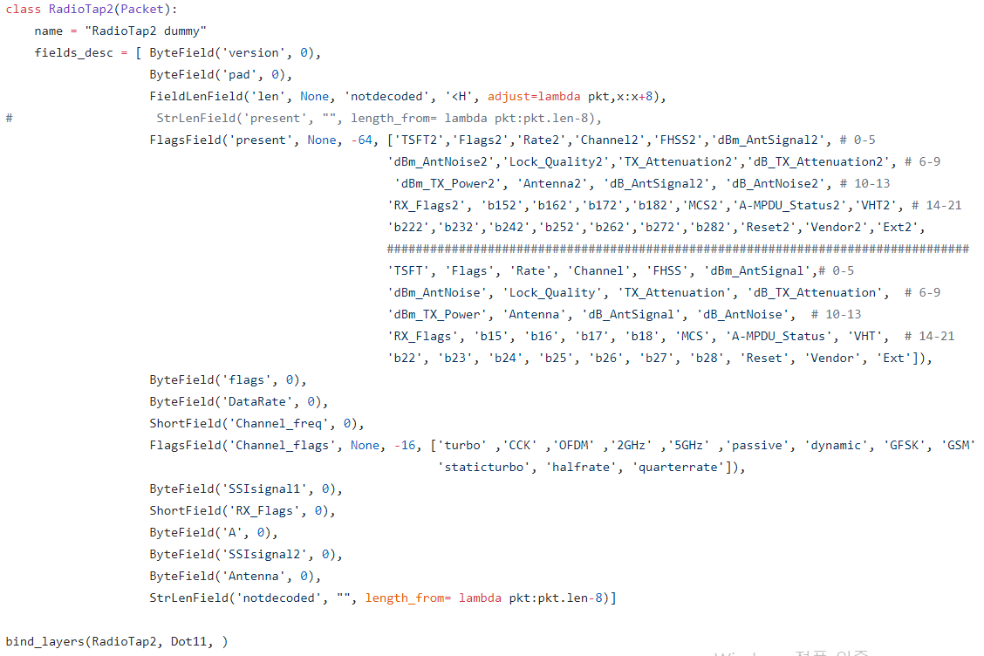
Notes:
제가 Scapy의 코드를 분석해서 seed packe에 맞는 present flag field를 셋팅할 수 있는 class를 새로 만들었습니다.
저 밑에 bind_layer를 꼭 써줘야하는데요, RadioTap2 다음에 나오는 class Dot11이어야 한다는 코드입니다.
Dot11은 MAC Frame header를 scapy에서 부르는 class 입니다.

Slide 49
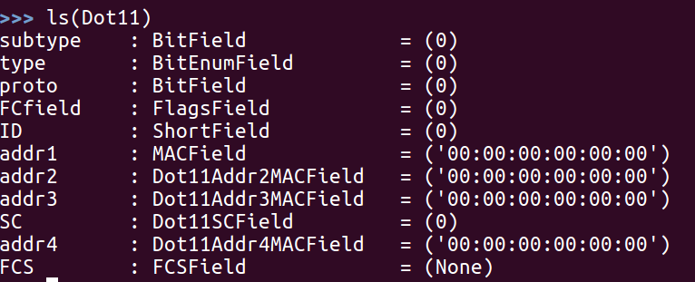
Core Layer
MAC Frame Head
Notes:
Scapy에서 지원하는 MAC frame header class의 멤버변수입니다.
아까 봤던 MAC frame header의 field들이 다 있죠
Probe, auth, asso 모두 이 layer를 사용합니다.

Slide 50
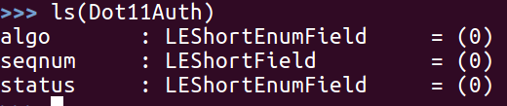
Core Layer
MAC Frame Body(Auth)
Notes:
Probe packet들은 body를 가지고 있지 않습니다.
이건 Auth packet의 body class입니다.
Algo는 key를 share하는방식이고, seqnum //,
status는 req, resp의 상태를 말하는 field입니다.

Slide 51

Core Layer
MAC Frame Body(Asso)
Notes:
AssoReq의 body class입니다.
Cap은 capability고,
listen_interva은 listen을 몇초동안 하겠다는 뜻입니다.

Slide 52
Core Layer
MAC Frame Element
The purpose of the IE and the fixed fields is to give flexible capability definitions to existing frames and to provide a scalable method of expanding the functionality of the MAC management frames.
IEs, infoElement….
IEs : SSID(SSID’s info), Supported Rate(capable of supporting), Extended Channel(Restrictions on transmission until a channel switch), HT Capabilities(advertise the optional capabilities of the HT station or HT AP)……..
Notes:
다음으로는 MAC frame element layer입니다.
IEs와 infoEle들로 이뤄져 있고, Ies의 4가지의 element들로 구성되어있습니다.
각 내용은 중요하지 않지만, 중요한 점은

Slide 53
Core Layer
MAC Frame Element
The purpose of the IE and the fixed fields is to give flexible capability definitions to existing frames and to provide a scalable method of expanding the functionality of the MAC management frames.
IEs, infoElement….
IEs : SSID(SSID’s info), Supported Rate(capable of supporting), Extended Channel(Restrictions on transmission until a channel switch), HT Capabilities(advertise the optional capabilities of the HT station or HT AP)……..=➔ Not fixed Length !
Notes:
이 layer는 길이가 고정되어있지 않다는 것입니다.
이점은 mutate할 때 고려해야 할 점입니다.

Slide 54
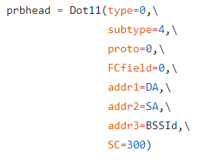
Packet Setting
Notes:
Scapy로 패킷을 settin할때는, 생성자를 선언 하는 식으로 각 멤버변수들의 값을 지정하는 방식으로 셋팅하시면 됩니다.

Slide 55
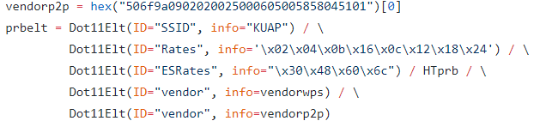
Dot11Element Layer
Notes:
마찬가지로, 이렇게 wireshark에서 hex stream으로 데이터를 만든 후, 그값을 씌워줘도 됩니다.

Slide 56
Packet Layerd
Notes:
이렇게 만든 layer들을 이렇게 /로 이어주면, 각 패킷이 완성됩니다.

Slide 57
Packet Send
Notes:
완성된 packet을 전송하는 방법은, sendp함수를 사용하면 됩니다.
그런데 보내고 나니 이상한 패킷이 보내지는 현상이 발생합니다.

Slide 58
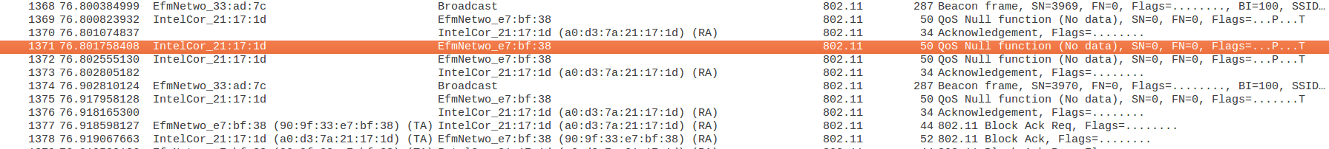
Notes:
QoS Null 이런식으로 보내지는데요. 우리는 802.11, 무선 네트워크를 다루는 중입니다.
그러기 위해서는

Slide 59
Packet Send
sudo ifconfig wlx909f330d5fd9 down;
sudo iwconfig wlx909f330d5fd9 mode monitor;
sudo ifconfig wlx909f330d5fd9 up
Notes:
저 sendp 함수를 수행하는 iface를 monitor모드로 변경 한 후 수행 해줘야합니다.

Slide 60

Packet Send
sudo ifconfig wlx909f330d5fd9 down;
sudo iwconfig wlx909f330d5fd9 mode monitor;
sudo ifconfig wlx909f330d5fd9 up
iwconfig
Notes:
변경한 후 iwconfig 명령을 실행하면 현재 무선 lan카드들의 상태를 알려줄 수 있습니다.

Slide 61
Packet Send
sudo ifconfig wlx909f330d5fd9 down;
sudo iwconfig wlx909f330d5fd9 mode monitor;
sudo ifconfig wlx909f330d5fd9 up
iwconfig
Notes:
여기 보시면 wlx랜카드의 모드가 monitor모드로 변경된걸 볼수있죠

Slide 62
Packet Capture
Notes:
이제 패킷을 수신하기 위해서 sniff함수를 사용할겁니다
Iface는 수행할 lan카드의 이름, prn은 패킷이 들어올때마다 불려오는 콜백함수입니다.
Timeout은 물론 30초동안만 수행하겠다는 변수입니다.

Slide 63
Probe Request
Notes:
그전에 ! 기존의 랜카드가 꾸준히 probe request를 계속 보내기때문에 의도치않은 packe을 capture할 경우가 있습니다

Slide 64
Packet Capture
sudo ifconfig wlp1s0 down
Notes:
그렇기 때문에 기존에 있는 lan카드를 down시키고 진행해야합니다.

Slide 65
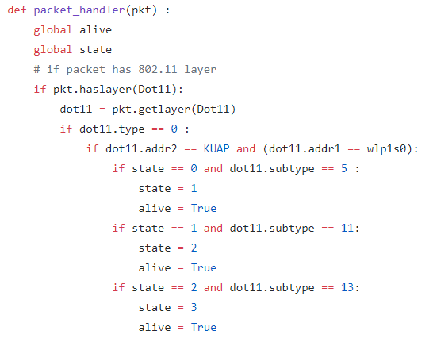
Packet Filtering
Notes:
들어온 pkt가 dot11클래스를 가지고있고, (DA, SA)주소가 맞고, 각 state에 맞는 respons가 온다면 alive와 state를 변경시켜주도록 filtering 조건들입니다.

Slide 66
Association Response
Notes:
여기서 또 주의할 점이 Association Response는 STA로 올때 Ackknowledgement로 Response가 와서 filtering조건을 맞춰줘야합니다.

Slide 67
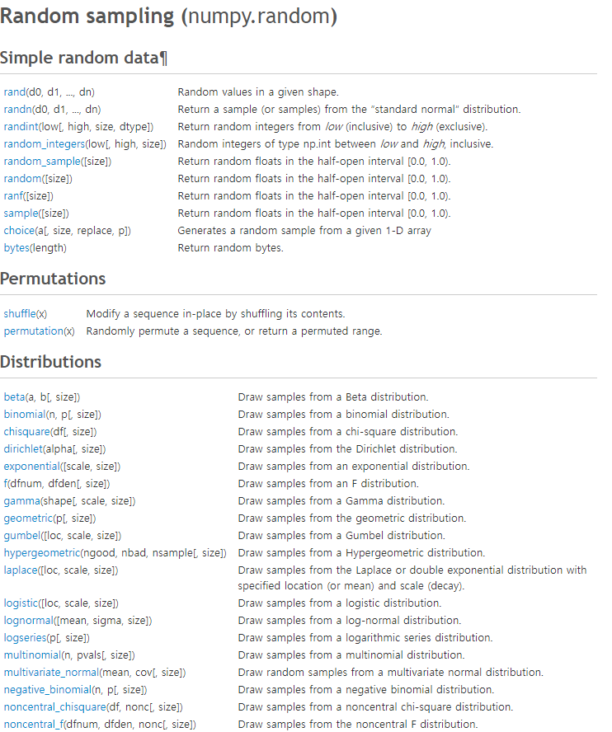
Packet Mutating
Draw random samples from a normal (Gaussian) distribution.
가우시안 랜덤 : 평균과 분산을 주고 그 분포에 따라서 선별.
Notes:
이제부턴 mutate과정에 대해 발표하도록 하겠습니다.
넘파이에서 제공해주는 랜덤화 함수를 지원해서 그중 하나를 골라서 썼습니다.
그 중, 가우시안 랜덤화방법을 사용했습니다.

Slide 68
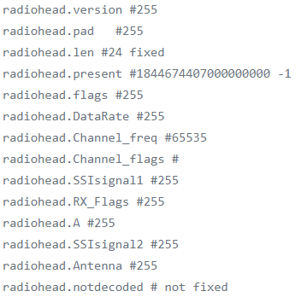
Packet Mutating(RadioTap)
Notes:
먼저 RadioTap mutate.
말했다시피, radiotap은 주변 환경을 알려주는 layer입니다.
Radiotap을 mutate해서 패킷을 send해봤더니

Slide 69
Packet Mutating(RadioTap)
Notes:
이런식으로 아예 포맷에 맞지않는 패킷들이 전송되어지는 현상이 발생했습니다.

Slide 70
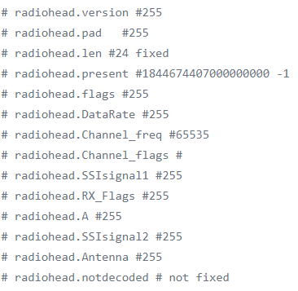
Packet Mutating(RadioTap)
Notes:
그래서 이렇게 radiotap은 mutate대상에서 제외하겠습니다.

Slide 71
Packet Mutating(MAC Frame header, Body)
type, subtype을 mutate
State에 맞지 않음
addr1, addr2, addr3을 mutate
→ 목적AP까지 도달하지못하고, Receive를 못함
mutate field대상에서 제외
proto, FCfield, SC, ID, Each Frame’s Body field

Slide 72
Packet Mutating(MAC Frame Element)
보낼 수 있는 최대 패킷의 길이 = 약 1514 bytes
각 MAC frame header + body의 길이
Probe : 42
Auth : 54
Asso : 48

Slide 73
Packet Mutating
보낼 수 있는 최대 패킷의 길이 = 1514
mutateAssoElt =
np.bytes(np.random_integers(0, 1514 - 48, 1)[0])

Slide 74
802.11 MAC Frame Structure

Slide 75
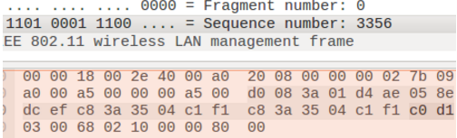
802.11 MAC Frame Structure

Slide 76
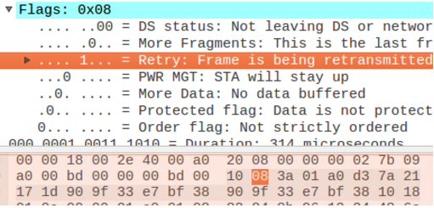
802.11 MAC Frame Structure

Slide 77
Packet Mutating
mutateDot11Body.FCfield = np.random_integers(0, 256 - 1, 1)[0] | b'1000'
mutateDot11Body.SC = np.random_integers(0, 256 ** 2 - 1, 1)[0] & b'1111111111110000'

Slide 78
시연

Slide 79
개선점 1
암호화된 AP로 Test

Slide 80
개선점 2
1. mutate된 패킷을 1000개씩 보낸다.
2. 그 후, normal 패킷을 보내서 response를 확인하는 과정
3. 1000개중 어떤 패킷이 Crush를 냈을까???

Slide 81
개선점 2
1. mutate된 패킷을 1000개씩 보낸다.
2. 그 후, normal 패킷을 보내서 response를 확인하는 과정
3. 1000개중 어떤 패킷이 Crush를 냈을까???
Crush 패킷 추적 모듈 추가 !

Slide 82
개선점 3
추적된 패킷이 왜 이 AP에 Crush를 유발했나?
-> 패킷의 Crush 유발 이유 분석 기능 추가

Slide 83
참고자료
http://blog.naver.com/siye1100/110171893416(연결방식)
http://www.ktword.co.kr/index.php (프레임 설명)
https://mrncciew.com/2014/10/28/802-11-mgmt-association-reqresponse/ (프레임 설명)
https://github.com/secdev/scapy (Scapy코드 분석)
http://www.secdev.org/projects/scapy/files/scapydoc.pdf (scapy document)
http://hisjournal.net/doc/[KUCIS_Project]_Fuzzing_for_Finding_Vulnerabilities_by_CERT-IS.pdf (fuzzing 개념)
http://secuinside.com/archive/2016/2016-1-3.pdf (fuzzer 개념)
https://wlan1nde.wordpress.com/2016/06/28/using-scapy-to-send-wlan-frames/ (fuzzer 코드)
https://stackoverflow.com/questions/22670510/wireless-data-packet-capturing-with-help-of-scapy (packet filter)
https://github.com/0xd012/wifuzzit (fuzzer code)
https://github.com/OpenRCE/sulley (fuzzer framework)

Slide 84
Q&A

Slide 85
여기서부턴 예상질문, 실습필요자료

Slide 86
Wireshark Filter Condition for MAC Frame
wlan.fc.type_subtype == 8
Or wlan.fc.type_subtype == 11
Or wlan.fc.type_subtype == 0
Or wlan.fc.type_subtype == 1

Slide 87
Asso- listen Interval
Listen Interval: The Listen Interval field is used to indicate to the AP how often a STA in power save mode wakes to listen to Beacon management frames. It is expressed in units of beacon interval. The value 0 might be used by a STA that never enters power save mode. An AP may use the Listen Interval information in determining the lifetime of frames that it buffers for a STA.

Slide 88
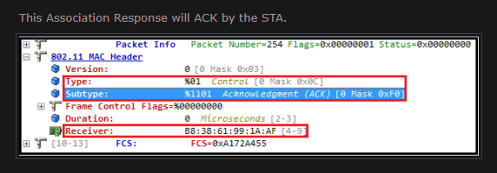
Asso- listen Interval

Slide 89
802.11 MAC Frame Field 설명
Duration : 대기 시간 범위
ID : 스테이션의 ID 값

Slide 90
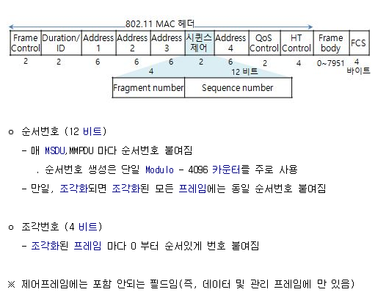
802.11 MAC Frame Field 설명

Slide 91
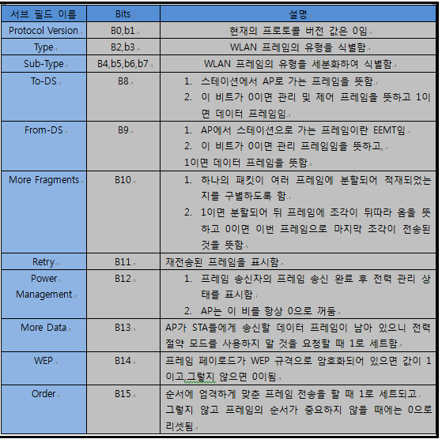
802.11 MAC Frame Field 설명

Slide 92
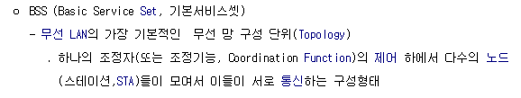
BSS?

Slide 93
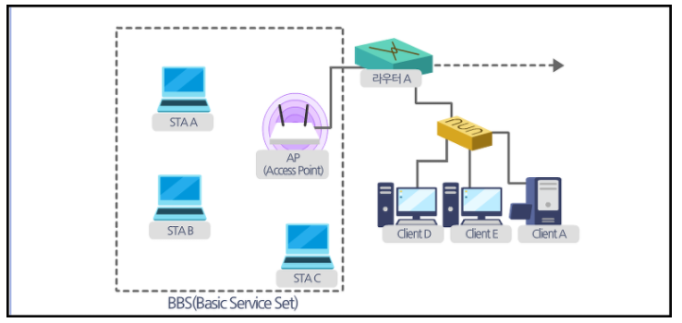
BSS?

Slide 94
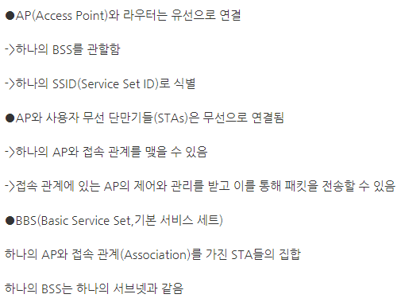
BSS?

